Slide 1
세상 모든 자연과 통하다
GLOBAL ECO THE SAEM
Cell Renew Bio

Slide 2
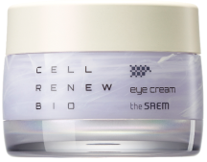
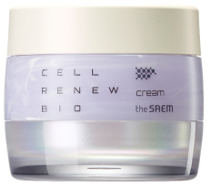
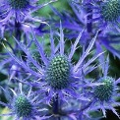
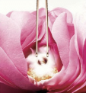
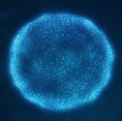
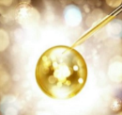
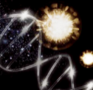
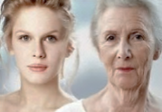
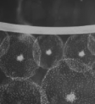
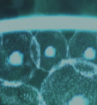
The New, Cell Renew Bio (обновленная линия)
Cell Renew Bio
Тоник
Эмульсия
Эссенция
Крем для кожи вокруг глаз
Крем для лица
Обновленная линия Cell Renew Bio оказывает более мощный омолаживающий эффект на Вашу кожу, поскольку в ее разработке использованы передовые технологии в области косметологии и еще больше эффективных ингредиентов, действие которых научно доказано. Ошеломительный эффект преображения кожи усиливается благодаря формуле, в состав которой входит биомиметическая вода и миллионы драгоценнейших растительных стволовых клеток, придающих кожному покрову поразительную жизненную силу.
Основная идея линии
Предназначение | Линия идеальна для возрастной кожи, нуждающейся в интенсивном омоложении. В зависимости от потребностей кожи может использоваться после 35 лет.
1 Восстанавливающий уход
2 Улучшение
межклеточных связей
3 Сохранение четких контуров
овала лица
Энергия миллионов стволовых клеток
Система поддержания связей между клетками
Новейшая технология придания коже объема
Мгновенное действие эксклюзивной биомиметической воды
Достижение более крепкие связи между клетками
Технология интенсивного увлажнения для достижения дополнительного объема

Slide 3
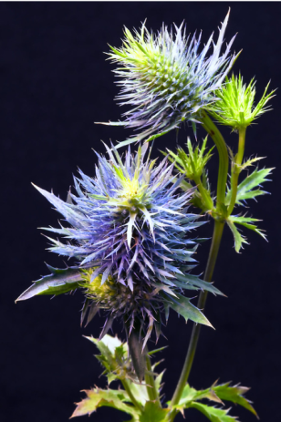
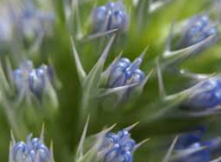
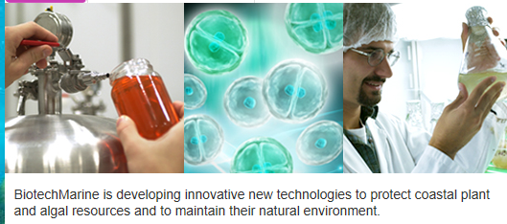
Ингредиенты для клеточного восстановления
1. Эрингиум
Синеголовник морской или эрингиум
Род травянистых растений семейства Зонтичные. Около 230 видов распространены главным образом в Мексике и Южной Америке. Из них достаточно большое количество используется в пищевых и медицинских целях. В Иордании использовалось в качестве противоядия после укуса скорпиона, а коренное население Америки ценило его за противовоспалительные свойства.
Является галофитом, поскольку приспособлен к жизни на засолённых почвах - широко распространен по берегам солёных озёр, морей, на солончаках в полосе полупустынь. Кроме того, что высокое содержание соли не оказывает на его рост негативного воздействия, эрингиум способен произрастать в суровых климатических условиях – переносит сильный ветер, значительную и частую смену температуры. Благодаря этому обладает высокой адаптивной способностью, позволяющей выживать во враждебной среде.
Полезные свойства;
Улучшает регенерацию клеток эпидермиса
Укрепляет структуру и защитную функцию кожи за счет воздействия на дермо-эпидермальное соединение
Восстановливает кожу после воздействия УФ-лучей (уменьшает пигментацию и возвращает блеск))
Ускоряет процесс обновления кожи
Обладает противовоспалительным эффектом
Является мощным антиоксидантом
Наполняет клетки жизненной силой
Подавляет действие фермента тирозиназы, благодаря чему отбеливает кожу
Технология CELL BIO Capsulation® , разработанная французской компанией Biotech Marine
CELL BIO Capsulation®
Технология Cell Bio Capsulation – новейшая биотехнология компании BiotechMarine (Франция). Вместо традиционного метода экстракции, растительные стволовые клетки подвергаются сухой заморозке, позволяющий получить так называемый чистый концентрат. Благодаря этому в стволовых клетках эрингиума сохраняется их природная энергия, целебная сила и способность оставаться такими же активными. Все это делает метод биокапсулирования одним из лучших систем направленной доставки необходимых веществ.
В чем же отличие нового метода от предшествующих технологий получения стволовых клеток?
Основным методом получения стволовых клеток является технология экстрагирования, при котором происходит неизбежное разрушение важных элементов. Технология Cell Bio Capsulation позволяет сохранить природную форму клеток, благодаря чему они более эффективны и способны лучше проникать в кожный покров.

Slide 4
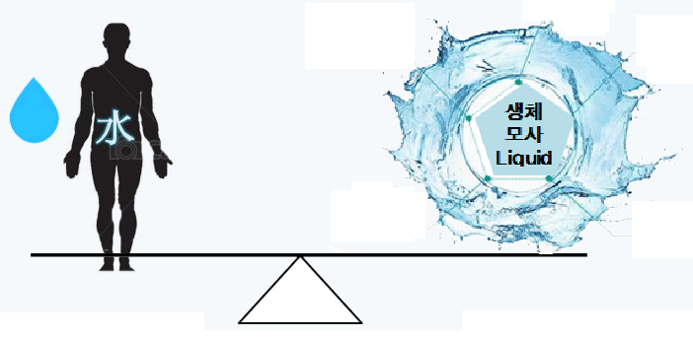
Ингредиенты для клеточного восстановления
2. Биомиметическая вода
Эксклюзивная биомиметическая вода – моментальный способ утолить жажду Вашей кожи!
Имеет структуру, сходную с человеческой.
Быстро и глубоко проникает в кожу именно тогда, когда ей необходимо увлажнение, благодаря чему кожный покров мгновенно насыщается влагой.
За сутки мы теряем около 2.5 литров воды, богатой многообразием минералов и важных питательных веществ, в которых постоянно нуждается наа кожа.
Минералы
Аминокислоты
Биомиметическая вода
Фосфолипиды
Протеин
Пептиды
Полезные свойства:
Поддерживает синтез коллагена и эластина в коже
Ускоряет процесс обновления кожи, оказывает отбеливающий эффект

Slide 5
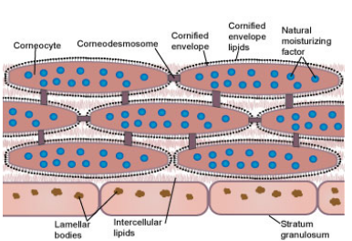
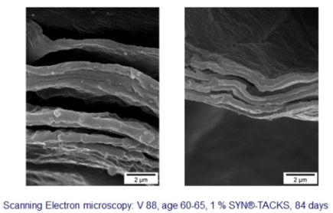
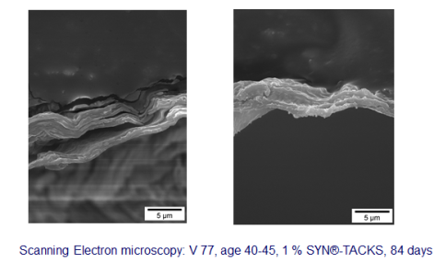
Ингредиенты для укрепления межклеточных связей
Система имитации липидов для укрепления защитного эпидермального барьера
Барьерная функция кожи: защищает от бактерий и удерживает внутри кожного покрова важные для него вещества. При ее ослаблении кожа становится легкоуязвимой, обезвоженной, в результате чего значительно прогрессирует процесс старения.
Прочные связи между клетками кожи – залог ее мощной барьерной функции. Межклеточные липиды играют ключевую роль для придания им крепости и стабильности.
Естественные липиды
Имитируемые липиды
VS.
В результате структура кожи становится более плотной и выравнивается, приобретает упругость и эластичность
В разработку линии Cell Renew Bio внедрена биомиметическая технология для рекомбинации нескольких составляющих естественных липидов кожи. Имитированные липиды прекрасно воспринимаются кожей, что укрепляет межклеточные связи и улучшает функцию коммуникации между клетками, а следовательно обмен веществ.
Zoom in

Slide 6
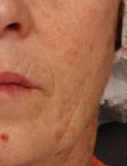
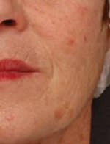
Ингредиенты для придания коже объема
Специальный ингредиент Voluform для сохранения овала лица
Новая технология придания четких контуров лицевому каркасу:
Аминокислота изолейцин + пальмовое дерево: устойчивая и безопасная формула
Использование липидов: направлено на стареющие жировые клетки, повышают их объем и сохраняют функции, таким образом омолаживая их.
Здоровые, молодые жировые клетки
Жировые клетки после возрастных изменений
Ингредиент Voluform(0.005%)
добавляется к постаревшим клеткам
Происходит восстановление и омоложение 30% жировых клеток.
применяется 1% ингредиента of Voluform
через 56 дней происходит увеличение объема на 83%
До
После
применяется 1% ингредиента of Voluform
толщина эпидермиса возрастает на 6%

Slide 7
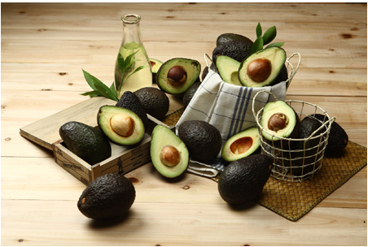
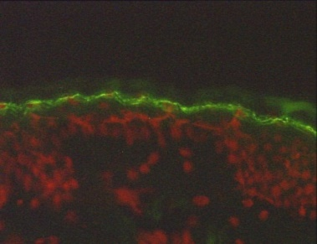
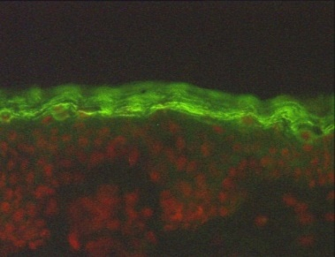
Специальный ингредиент в составе крема для кожи вокруг глаз
Effipulp [пептид авокадо] : технология интенсивного увлажнения для достижения дополнительного объема
Effipulp – специальный ингредиент, извлекаемый из авокадо..
Его основные преимущества:;
Повышает синтез гиалуроновой кислоты, благодаря чему значительно выравнивается рельеф кожи.
Среди фруктов авокадо изобилует содержанием минералов и витаминов (11 витаминов + 14 минералов, высокий уровень содержания протеина). Увлажняет + придает объем.
Защищает кожу от агрессивной внешней среды и является прекрасным антиоксидантом.
Placebo
Effipulp® 0.6%
Повышаются толщина и крепость эпидермиса, широкие поры становятся менее заметными, а кожа более гладкой и помолодевшей.

Slide 8
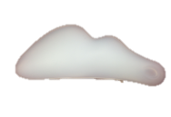
Features of Each Product
Продукт | Изображение | Основная функция/коммерческие аргументы
Коммерческие аргументы | Миллион клеток эрингиума, извлеченных передовым методом биокапсуляции, впечатляюще улучшает состояние клеток кожи. Эксклюзивная биомиметическая вода, структура которой сходна с человеческой, глубоко проникает и мгновенно впитывается. Специальный ингредиент Voluform сохраняет овал лица и препятствует провисанию кожи. Система укрепления межклеточных связей посредством имитированных липидов.
Тоник
Эмульсия
Эссенция
Крем для глаз
Крем для лица
Стимулирующий кожу тоник с питательной текстурой.
Благодаря специальной формуле быстро и легко поглощается кожей, мгновенно повышая уровень ее увлажнения.
150ml
Эмульсия, изготовленная при помощи микрокапельной технологии.
Содержит крошечные частички, что обеспечивает изумительное впитывание.
150ml
Укрепляющая эссенция.
Сравним футбольный мяч и мяч для игры на пляже. Первый из них более крепкий, что позволяет ему сохранять форму долгое время, второй – легко сжимается, и он может стать расплющенным после непродолжительной игры. Для чего это сравнение? Эссенция укрепляет межклеточные связи, повышая плотность и крепость кожного покрова подобно футбольному мячу.
60ml
Крем для кожи вокруг глаз с формулой высокой плотности восстанавливает объем и разглаживает морщины.
Густая текстура оказывает обильное и длительное увлажнение, в то время как основные ингредиенты устраняют дряблость.
* Effipulp – специальный ингредиент для формулы крема, повышающий синтез гиалуроновой кислоты.
30ml
Крем для лица - завершающий этап ухода за возрастной кожей, в результате которого она приобретает объем.
Использование липидов: направлено на стареющие жировые клетки, они повышают их объем и сохраняют функции, таким образом омолаживая их.
* В комплекте специальный мультифункциональный лифтинг-массажер.
60ml

Slide 9
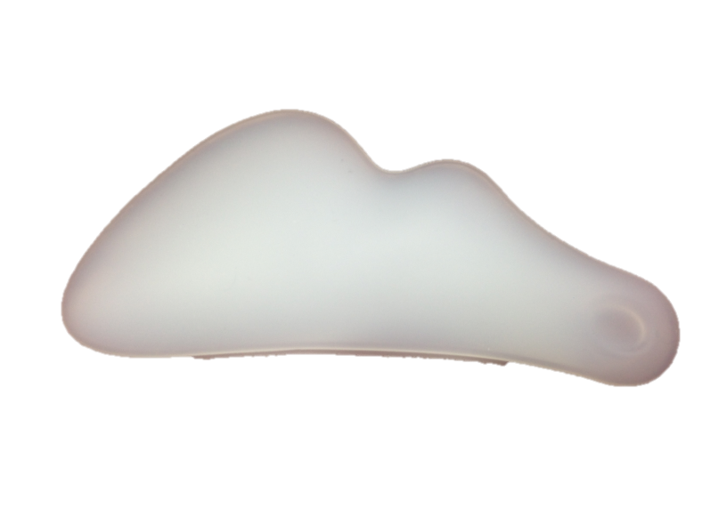
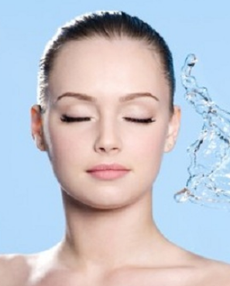
Массажер, оказывающий на кожу лифтинг-эффект.
Четыре функции лифтинг-массажера.
Улучшение общего состояния кожи
Лифтинг-эффект
Уход за V-зоной лица
Спатула -приспособление для нанесения средства на кожу
1
2
3
4
1
Восстанавливающий уход
2
Лифтинг-эффект
3
Уход за V-зоной лица
Перед нанесением крема массируйте всю поверхность лица широкой частью массажера (#1)по направлению к его внешним линиям.
С небольшим количеством крема на одной из сторон массажера (#2) разглаживайте верхнюю часть лица. Начните массажировать от бровей по направлению к макушке головы, затем – поверхность по обеим сторонам носа по направлению к вискам.
Нижнюю часть лица массируйте рифленой стороной массажера (#3), начиная от середины подбородка по направлению к кончикам ушей. Затем перейдите к массажу шеи и декольте.
4
После массажа лица зачерпните крем спатулой - узкой частью массажера (#4). Распределите его по всему лицу, дайте впитаться легкими похлопываниями кончиков пальцев.

